Slide 1

MACROECONOMÍA
La disciplina de la ciencia económica que estudia el comportamiento de las variables económicas agregadas

Slide 2


AGREGADO
Conjunto de elementos de la misma naturaleza o ligados a un mismo concepto, reunidos con el objeto de obtener una estimación de un conjunto que no es directamente accesible para una observación o medición.

Slide 3

VARIABLES ECONÓMICAS AGREGADAS
Con variables económicas agregadas se hace referencia a la suma de un gran número de acciones y decisiones individuales tomadas por personas, empresas, consumidores, productores, trabajadores, el Estado, etc., las cuales componen la vida económica de un país.

Slide 4
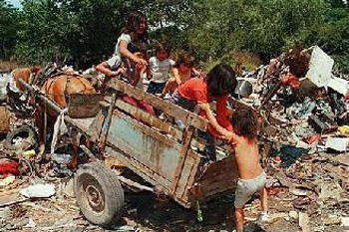
POBREZA

Slide 5

DESEMPLEO

Slide 6
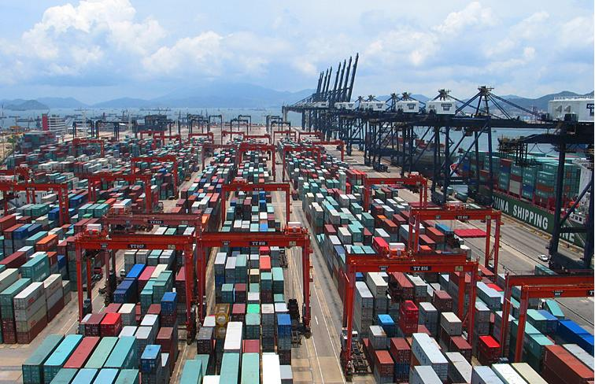
EXPORTACIONES

Slide 7

CONSUMO

Slide 8

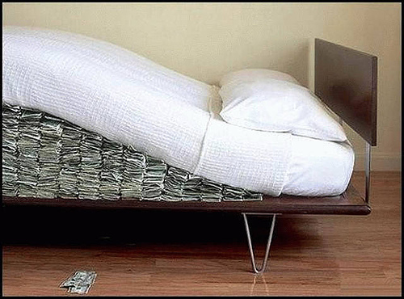
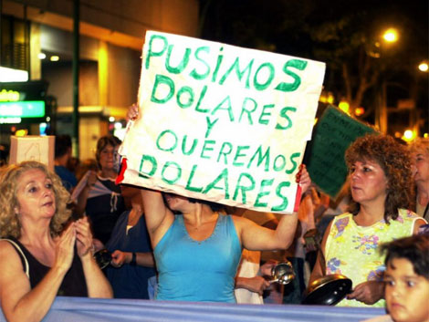
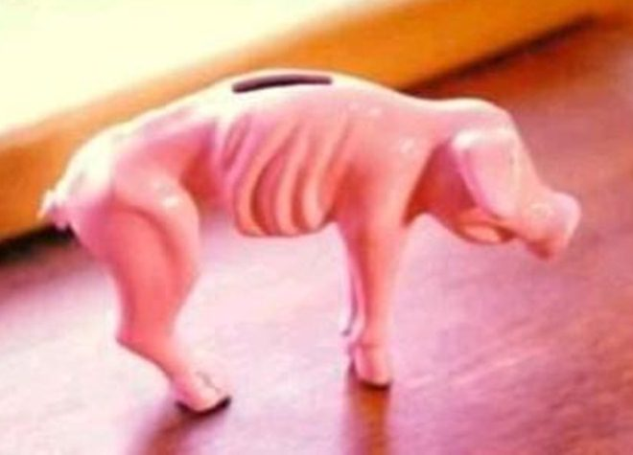
AHORRO E INVERSIÓN

Slide 9

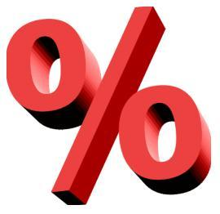

TASA DE INTERÉS

Slide 10
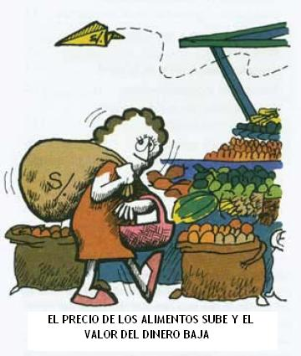
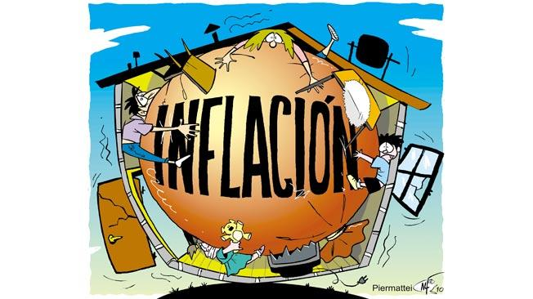
INFLACIÓN

Slide 11
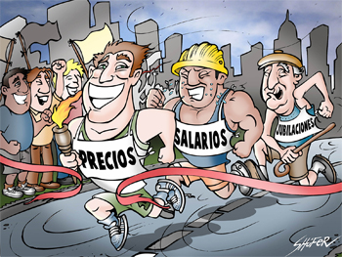
PRECIOS Y SALARIOS

Slide 12


DEUDA EXTERNA

Slide 13
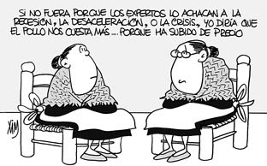
MICROECONOMÍA Y MACROECONOMÍA

Slide 14
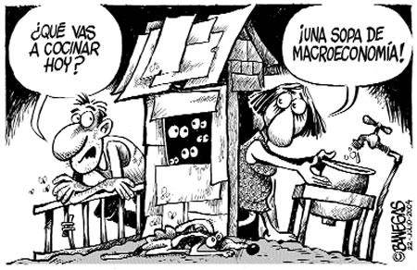
MACROECONOMÍA Y MICROECONOMÍA

Slide 15
SISTEMA MACROECONÓMICO
Instrumentos de
Política Económica
-Política Fiscal
-Política Monetaria
-Políticas de Com. Exterior
-Tipo de Cambio
-Políticas de oferta
Variables Inducidas
-Producción
-Empleo
-Precios
-Exportaciones
-Tasa de interés
Sistema
Macroeconómico
Variables Exógenas
-Problemas Climáticos.
-Conflictos bélicos.
-Producción extranjera
-Crisis económicas internacionales.
-etc.

Slide 16
MODELO MACROECONÓMICO
Aporte de factores Producción (B/S)
Renta de los factores de la Producción ($)
Subsidios ($)
Impuestos ($) directos
Y
Yd
Servicios
Sector del
Estado
Impuestos ($) indirectos
Sector de los Consumidores
Sector
de los Negocios
Importaciones (B/S)
Sector Externo
Gasto Público ($)
Gasto Público ($)
Exportaciones (B/S)
B/S Útiles
B/S Útiles
Inversión ($)
Consumo ($)
Giros al Exterior (DIVISAS)
Ahorro ($)
Sistema Bancario
Giros al Exterior (DIVISAS)

Slide 17

SECTOR DE LOS CONSUMIDORES
Sector donde se agrupan las familias con la pretensión de satisfacer en forma conjunta sus necesidades utilizando las rentas disponibles.

Slide 18

SECTOR DE LOS NEGOCIOS
Sector donde se agrupan las empresas, que utilizan los factores de la producción aportados por el Sector de los Consumidores y el Sector Externo, para generar los bienes y servicios útiles para satisfacer las necesidades.

Slide 19

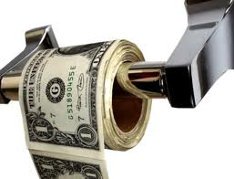
SECTOR DEL ESTADO
Sector destinado a establecer el marco de referencia para el funcionamiento del modelo, en todo lo referente a la voluntad y deseos que pretende la población en su conjunto.
GOBIERNO
El poder ejecutivo haciendo uso de sus funciones es el responsable de llevar adelante las políticas fiscales (aprobadas por el poder legislativo en la Ley de Presupuesto Nacional), mediante la determinación de la recaudación (Impuestos y transferencias (subsidios)) y del gasto e inversión pública.
BANCO CENTRAL
Las autoridades del banco central son las responsables de llevar adelante las políticas monetarias para atender las necesidades surgidas de la evolución económica siguiendo los objetivos de mantener el valor de la moneda, evitando la inflación.

Slide 20

SECTOR EXTERNO
Sector que agrupa al resto del mundo y se pretende a través de él, establecer la influencia de las interrelaciones que la población del país mantiene habitualmente con otras organizaciones del resto del mundo.

Slide 21
FACTORES DE LA PRODUCCIÓN
Son los recursos (bienes y servicios) que utiliza el Sector de los Negocios, para agregar valor a los bienes. Los propietarios de esos recursos son:
-Sector de los Consumidores (familias)
-Sector Externo
y estarán dispuestos a entregarlos al
Sector de los Negocios,
si reciben una remuneración monetaria adecuada.

Slide 22
BIENES ÚTILES
Son los medios materiales que satisfacen las necesidades de:
Sector de los Consumidores (familias),
Sector del Estado
Sector Externo.

Slide 23
SERVICIOS ÚTILES
Son las prestaciones realizadas por el ser humano o por objetos materiales a través del ser humano que satisfacen las necesidades de:
Sector de los Consumidores (familias),
Sector del Estado
Sector Externo.

Slide 24

OFERTA AGREGADA
Es el volumen de producción que fabricará y venderá:
El Sector de los Negocios
El Sector Externo
dados los precios vigentes,
la capacidad productiva, y
los costos establecidos.
OA = PRODUCTO INTERIOR BRUTO + IMPORTACIONES

Slide 25
OFERTA AGREGADA
NIVEL DE PRECIOS
OFERTA AGREGADA
N P(1)
1
OA(1)
OFERTA AGREGADA ($)

Slide 26
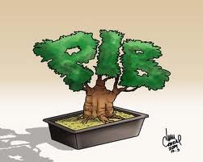
PRODUCTO INTERIOR BRUTO
Representa
La producción de bienes y servicios finales de un
determinado país a lo largo
de un lapso de tiempo,
expresada en valores monetarios.

Slide 27
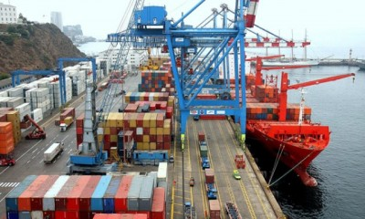
IMPORTACIONES
Es el gasto en bienes y servicios provenientes de:
Sector Externo
y pretendidos para el uso o consumo de:
Sector de los Consumidores
Sector del Estado.

Slide 28
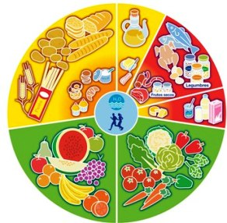
DEMANDA AGREGADA
Es la cantidad que gastarán:
El Sector de los Consumidores
El Sector de los Negocios
El Sector del Estado
El Sector Externo
dados los precios, las rentas vigentes
y otras variables económicas.
DA = CONSUMO + INVERSIÓN + GASTO PÚBLICO + EXPORTACIONES

Slide 29
DEMANDA AGREGADA
DEMANDA AGREGADA
NIVEL DE PRECIOS
N P(1)
1
DA(1)
OFERTA AGREGADA ($)

Slide 30

CONSUMO PRIVADO INTERNO
Es toda actividad humana relacionada con la decisión de distribuir el ingreso disponible (sueldos, rentas, beneficios, intereses, etc.) en los distintos bienes y servicios que ofrece el Sector de los Negocios para satisfacer las necesidades del Sector de los Consumidores.

Slide 31
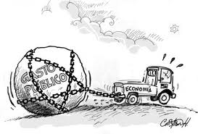
GASTO PÚBLICO
Es la cantidad que gastará el Sector del Estado durante un período considerado.

Slide 32

INVERSIÓN PRIVADA
Es la variable que mide el gasto para adquirir ciertos bienes con el ánimo de obtener ingresos o rentas a lo largo del tiempo.
La inversión se refiere al empleo de un capital en algún tipo de actividad o negocio con el objetivo de incrementarlo.

Slide 33

EXPORTACIONES
Es el gasto en bienes y servicios producidos en el país por el
Sector de los Negocios,
para satisfacer las necesidades del
Sector Externo.

Slide 34
EQUILIBRIO DE OFERTA Y DEMANDA AGREGADA
NIVEL DE PRECIOS
DEMANDA AGREGADA ($)
OFERTA AGREGADA ($)
N P(2)
2´
SOBRANTE
2´´
N P(1)
1
N P(3)
3´
FALTANTE
3´´
OA(3)
DA(3)
OA(1) = DA(1)
OFERTA Y DEMANDA AGREGADA ($)

Slide 35
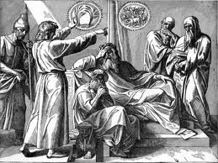
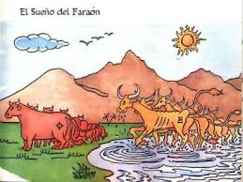
EL SUEÑO DEL FARAÓN (Génesis 41 25)

Slide 36

ABUNDANCIA VS. ESCASEZ

Slide 37
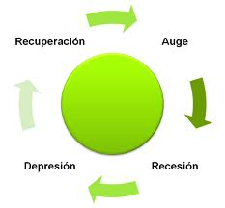
CICLO ECONOMICO
Se llaman ciclos económicos
a la indeterminación de la
actividad global,
caracterizada por
la expansión o la
contracción simultánea
de la producción en
la mayoría de los
sectores y que suceden
en una época o periodo determinado .

Slide 38
CICLOS ECONÓMICOS
Crecimiento PIB
Crecimiento Económico
Tendencia
Pico
Contracción
Recuperación
Valle
Ciclo
Tiempo

Slide 39
TENDENCIA
Es un patrón de comportamiento de las variables de un modelo determinado o simplemente la dirección o rumbo que toman esas variables de un entorno particular

Slide 40
CRECIMIENTO VS. DESARROLLO ECONÓMICO
Crecimiento económico es el cambio cuantitativo (expansión o contracción) de la economía de un país.
Desarrollo económico implica una evolución o cambio positivo en las relaciones de individuos, grupos e instituciones en una sociedad, conjuga la capacidad de crecimiento con la capacidad de transformación de la base económica y con la capacidad de absorción social de los frutos del crecimiento.

Slide 41
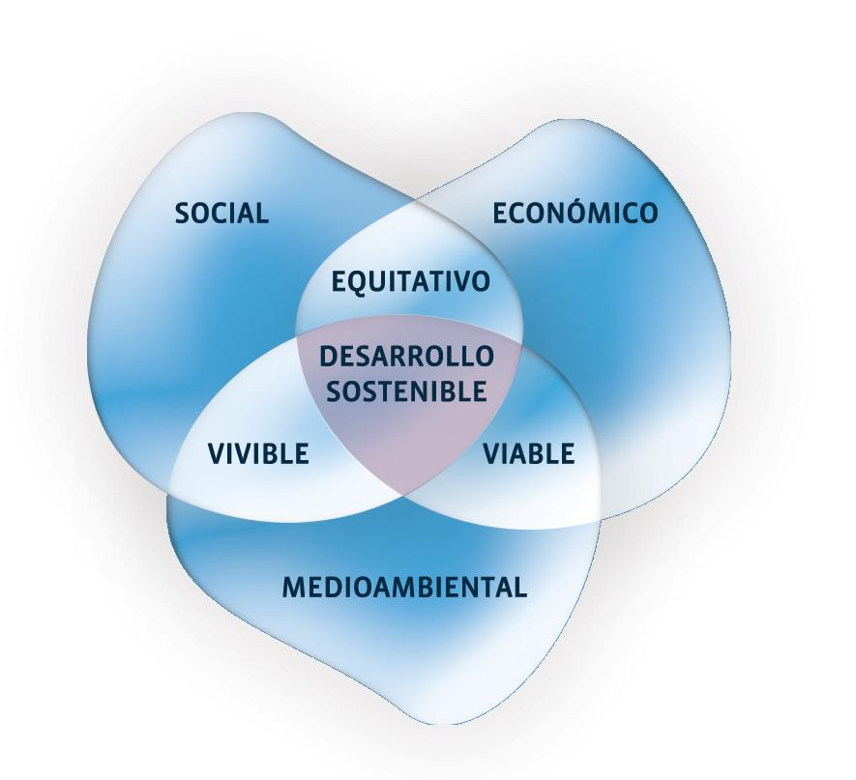
CRECIMIENTO Y DESARROLLO ECONÓMICO

Slide 42
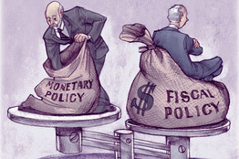
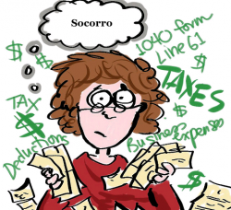

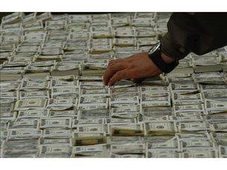

POLÍTICAS ECONÓMICAS (VARIABLES EXÓGENAS)
POLÍTICA FISCAL (GOBIERNO)
IMPUESTOS
GASTO E INVERSIÓN PÚBLICA
POLÍTICA MONETARIA (BANCO CENTRAL)
CANTIDAD DE DINERO

